Slide 1
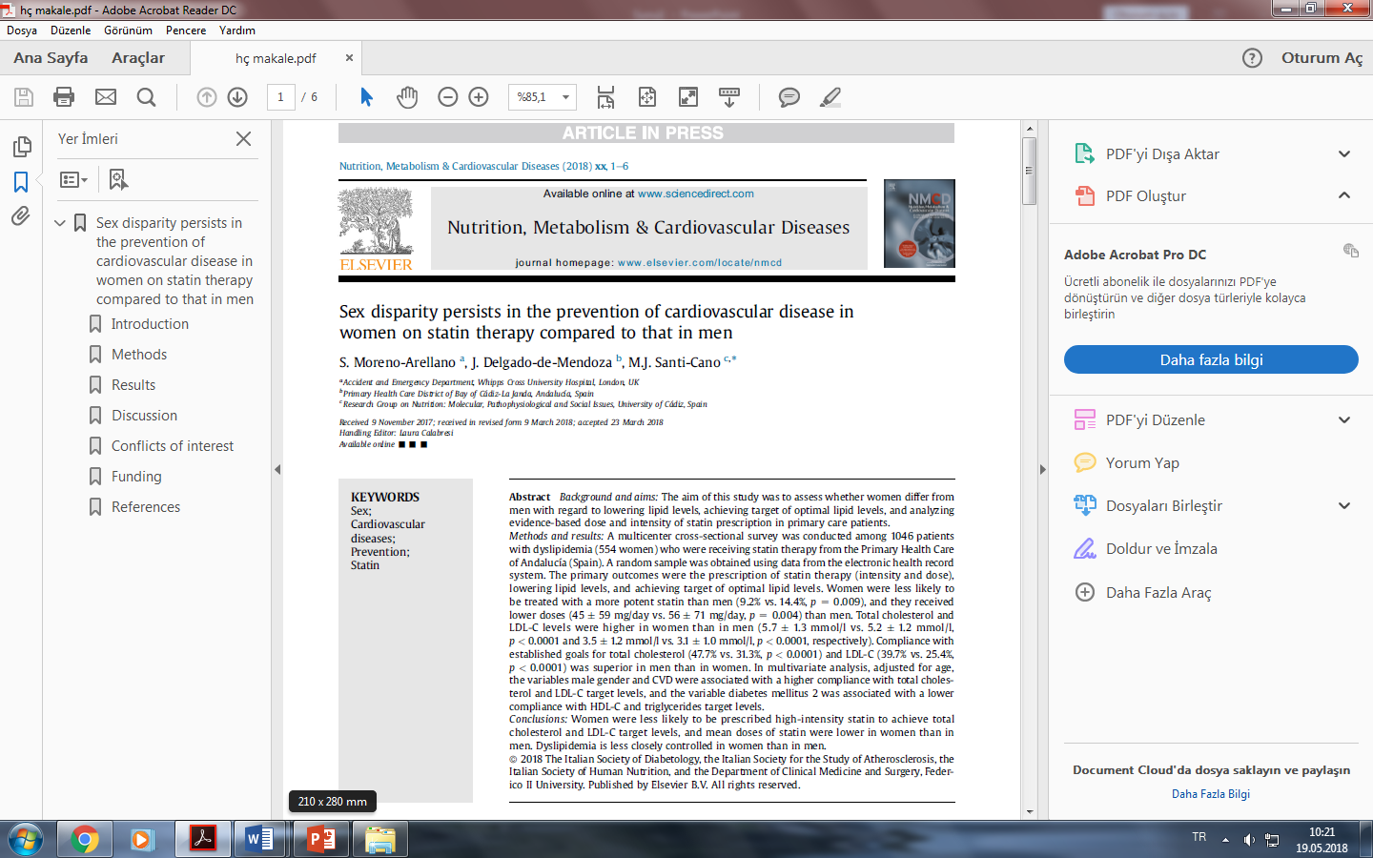

Slide 2
Erkeklere kıyasla kadınlarda statin tedavisinin kardiyovasküler hastalıkları önlenmedeki cinsiyet eşitsizliği devam etmektedir
Araş. Gör. Dr. Hatice Çavuş
KTÜ Tıp Fakültesi Aile Hekimliği AD
22.05.2018

Slide 3
Giriş:
Aterosklerotik kardiyovasküler hastalıklar (CVD), gelişmiş ülkelerde 50 yaş ve üzeri kadınlarda rapor edilen morbidite, mortalite ve maluliyetin ilk sebebi olmaya devam etmektedir.
Erkeklerde koroner arter hastalığı insidansı son yıllarda azalmakla birlikte, kadınlarda benzer bir eğilim görülmemiştir.
Statin tedavisinin her iki cinsiyette de CVD morbidite ve mortalitesini azalttığı gösterilmiştir.

Slide 4
CVD'nin primer ve sekonder korunmasına ilişkin mevcut kılavuzlar, kadın ve erkeklerin CVD riskine göre benzer şekilde tedavi edilmesini önermektedir.
CVD'li hastalarda, statin tedavisi her iki cinsiyette de aynı faydaya sahiptir.
CVD olan hastalarda, yoğun statin tedavisi orta şiddette statin tedavisinden daha etkilidir.
Ek olarak, CVD veya serebrovasküler hastalığı olan hastalarda antiplatelet tedavi önerilmektedir.

Slide 5
Bununla birlikte, son çalışmalardan elde edilen sonuçlar, önleyici stratejilerin kadınlarda daha az kullanıldığını göstermektedir.
Daha önce yapılan çalışmalar, CVD hastalarının bakımında cinsiyet farklılıkları bulmasına rağmen, çoğu çalışma, LDL seviyelerine odaklanmıştır.
Az sayıda çalışma, daha yüksek dozların veya daha güçlü statinlerin alınmasında farklılıkları değerlendirmiştir.

Slide 6
Bu nedenle, bu araştırmanın amacı;
Dislipidemi tanısı konan birinci basamaktaki hastalarda statin tedavisiyle lipit
düzeylerinin düşürülmesi, kanıta dayalı doz ve statin yoğunluğu açısından
kadınların erkeklerden farklı olup olmadığını değerlendirmekti.

Slide 7
Metod:
Eylül 2014 - Ağustos 2015 tarihleri arasında Endülüs Ana Sağlık Bakımı (İspanya) 'nın elektronik sağlık kayıt sisteminden veriler kullanarak statin kullanan dislipidemi hastaları arasında çok merkezli bir kesitsel araştırma yapılmıştır.
15 ana merkezde 10 farklı ilçenin katıldığı rastgele örneklem alındı.
Statinler ile tedavi edilen 55,634 kişilik bir popülasyon için tahmini bir varsayım, % 95 güven aralığı ile hesaplanan gerekli örnek büyüklüğü 1046 idi.
Nüfus büyüklüğüne bağlı olarak sınıflandırmak için bir kümelenme rasgele örnekleme kullanıldı: büyük, orta veya küçük kasabalar.

Slide 8
Çalışmaya alınma kriterleri, her iki cinsiyette de CVD'si olan veya olmayan >18 yaş olan hastalardı ve çalışmaların en az 6 aylık döneminde statin reçete edilen hastalardı.
Hamile ve emziren kadınlar, 18 yaş altı bireyler, son dönem hastalar ve psikiyatri hastaları çalışma dışı bırakıldı.

Slide 9
Hastalar merkez doktorları tarafından düzenli olarak takip edildi.
Her hasta yılda ortalama üç ile dört klinik muayene ve laboratuvar analizlerine tabi tutuldu.
Mevcut statin kullanıcıları, ya tek başına ya da başka bir lipid düşürücü ilaç ile kombinasyon halinde, çalışma sırasında statin alan bireyler olarak tanımlandı.
Eşdeğer statin dozları hesaplandı ve yüksek yoğunluklu statinler 20 mg / gün rosuvastatin, atorvastatin 40 mg / gün veya 80 mg / gün idi.
Reçeteli ilaç bilgileri (statinler) toplandı ve her ziyarette doğrulandı.

Slide 10
Demografik bilgiler (yaş ve cinsiyet),
statinle tedavi süresi, sigara içme durumu,
stres, anksiyete veya depresyonun klinik tanısı,
düzenli fiziksel aktivite (30 dk / gün, 5 gün / hafta),
vücut kitle indeksi, VKİ kategorisi (zayıf, <18,5 kg / m2; normal, 18,5-24,9 kg / m2;
fazla kilolu, 25-29. 9 kg / m2 ve obez ≥ 30 kg / m2),
hipertansiyon tanısı, sistolik ve diyastolik kan basıncı (SBP, DBP),
diabetes mellitus (DM) ve daha önceki CVD (aterosklerotik hastalığın tüm kayıtları, aortun inme ve anevrizması dahil edildi).

Slide 11
Hipertansiyon, SBP> 140 mmHg veya DBP> 90 mmHg ve / veya antihipertansif ajanların kullanımı olarak tanımlandı.
DM, açlık plazma glikoz seviyesi ≥ 126 mg / dl (6.99 mmol /l) ve / veya antidiyabetik ilaçların kullanılması olarak tanımlandı.
CVD riski SCORE modeli kullanılarak hesaplandı.

Slide 12
Normal ve normal olmayan dağılmış veriler için sırasıyla cinsiyet grupları arasındaki sürekli değişkenleri karşılaştırmak için Student t-testi ve ManneWhitney U testi kullanıldı.
Kategorik değişkenleri karşılaştırmak için ki-kare ve Fisher testi kullanıldı.
Her bir lipit hedef seviyesine ulaşma yüzdesi, ki-kare testi kullanılarak cinsiyet gruplarına göre karşılaştırıldı.
Cinsiyet ilişkisini değerlendirmek ve yaş gibi bir başka geleneksel karıştırıcı faktörün ayarlanmasından sonra total kolesterol, LDL-C, HDL-C ve trigliseritlerin terapötik hedef düzeylerine uyumu değerlendirmek için çok değişkenli lojistik regresyon gerçekleştirildi.

Slide 13
Bu sonuçlar % 95 CI ile odds oranı (OR) olarak sunulmuştur.
İki taraflı bir p değeri <0,05 istatistiksel olarak anlamlı kabul edildi.

Slide 14
Sonuç:

Slide 15
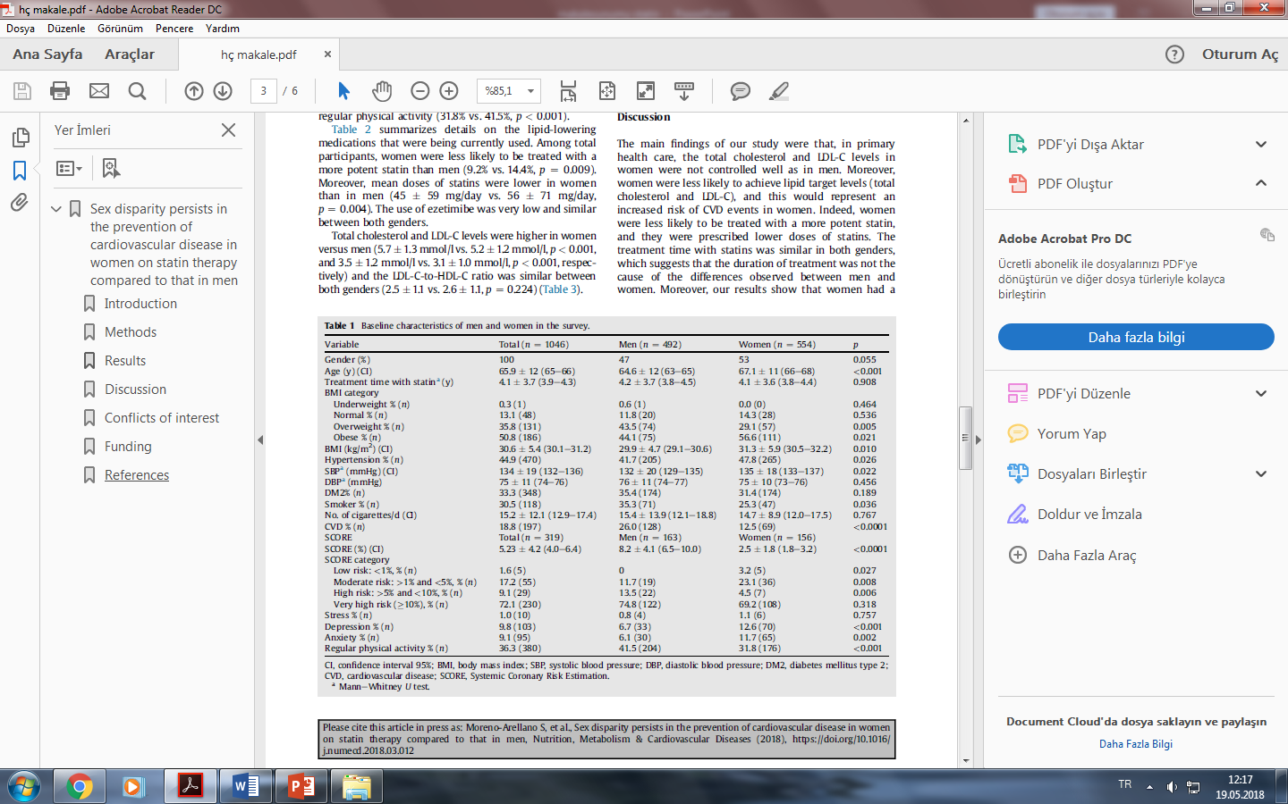

Slide 17
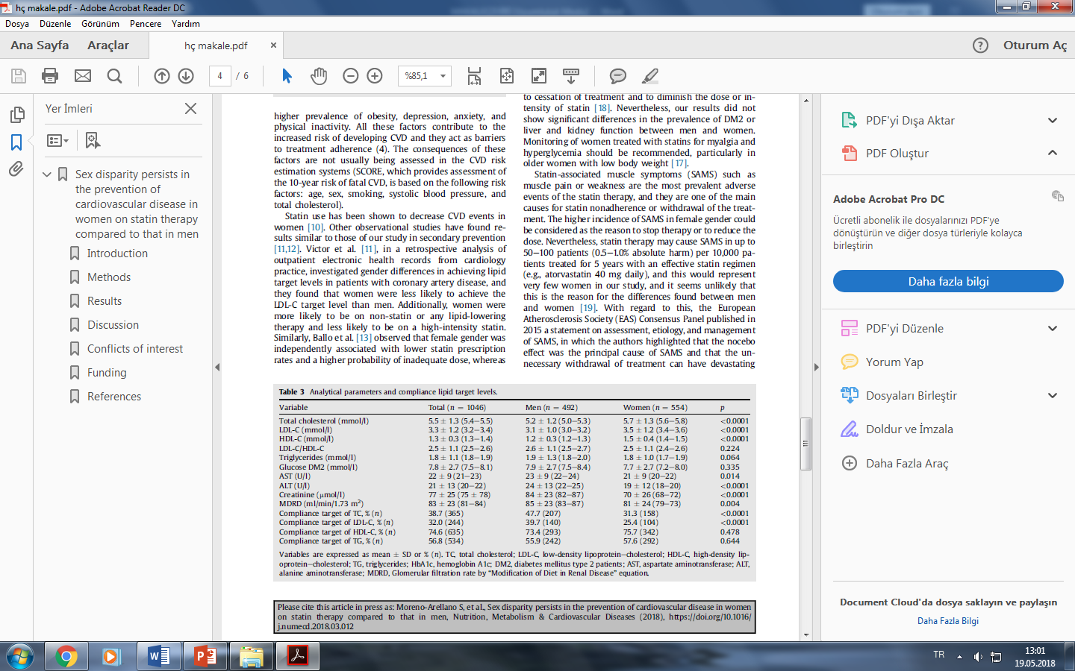

Slide 18
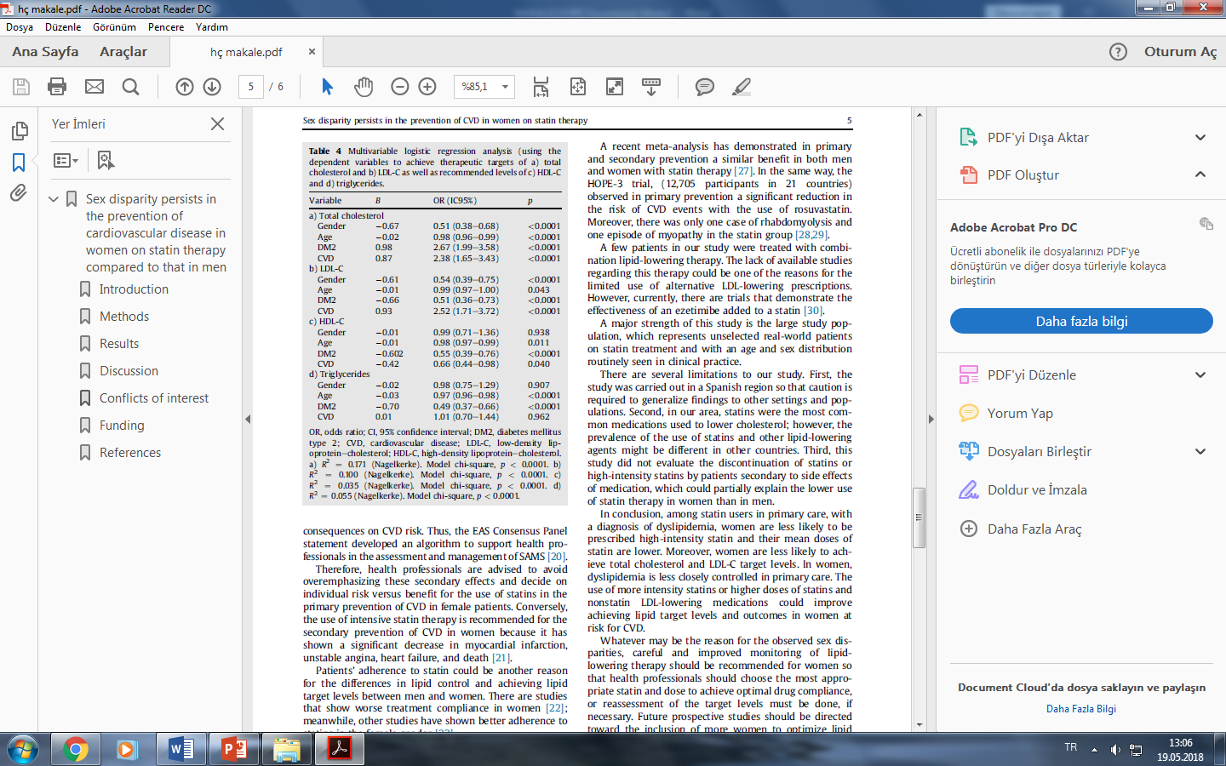

Slide 19
TARTIŞMA:
Çalışmanın temel bulguları, birinci basamak sağlık hizmetlerinde, kadınlarda total kolesterol ve LDL-C düzeylerinin erkeklerde olduğu kadar iyi kontrol edilememesidir.
Üstelik, kadınların lipit hedef seviyeleri (total kolesterol ve LDL-C) elde etme olasılıkları daha azdı ve bu da kadınlarda artmış CVD riskini temsil edecektir.
Kadınlara daha düşük dozda statin reçete edildi.
Statinlerle tedavi süresi her iki cinsiyette de benzerdi, bu da tedavi süresinin erkeklerle kadınlar arasında gözlenen farklılıkların sebebi olmadığını düşündürmektedir.

Slide 20
Ayrıca, sonuçlar kadınların obezite, depresyon, anksiyete ve fiziksel inaktivite prevalansının daha yüksek olduğunu göstermektedir.
Tüm bu faktörler artmış CVD gelişme riskine katkıda bulunur ve tedaviye uyumun önündeki engeller olarak görülebilir.
Bu faktörlerin sonuçları genellikle CVD risk tahmin sistemlerinde değerlendirilmemektedir (10 yıllık ölümcül CVD riskini değerlendiren SCORE, aşağıdaki risk faktörlerine dayanmaktadır: yaş, cinsiyet, sigara, sistolik kan basıncı, ve total kolesterol).

Slide 21
Yapılan çalışmalrda statin kullanımının kadınlarda CVD olaylarını azalttığı gösterilmiştir.
Victor ve diğ., kardiyoloji pratiğinden yapılan ayaktan elektronik sağlık kayıtlarının retrospektif bir analizinde, koroner arter hastalığı olan hastalarda lipid hedef düzeylerinin elde edilmesinde cinsiyet farklılıklarını araştırmış ve kadınların erkeklere göre LDL hedef seviyesine ulaşma olasılıklarının daha az olduğunu bulmuşlardır.
Ek olarak, kadınların statin olmayan veya herhangi bir lipit düşürücü tedavi alma olasılığı daha yüksekti ve yüksek yoğunluklu statin alma olasılığı daha azdı.

Slide 22
Benzer şekilde, Ballo ve diğ., kadın cinsiyetinin bağımsız olarak daha düşük statin reçeteleme oranlarının daha yüksek doz yetersizliği ile ilişkili olduğunu, statin tedavisinin her iki cinsiyette de 1 yıllık sağkalım ile ilişkili olduğunu gözlemiştir.
Birincil önleme ile ilgili olarak, bazı çalışmalarda kadınlarda statinin daha fazla kullanıldığı saptanırken, diğerlerinde cinsiyet farklılığı bildirilmemiştir.
Statin tedavisinin yan etkileri, tedavinin kesilmesine ve statin dozunun veya yoğunluğunun azalmasına neden olabilir.
Statin ile ilişkili kas semptomları (SAMS), kas ağrısı veya güçsüzlüğü gibi statin tedavisinin en yaygın yan etkilerdir ve bunlar statin uyumsuzluğunun veya tedavinin bırakılmasının ana nedenlerindendir.

Slide 23
Kadın cinsiyette statin ile ilişkili kas semptomlarının (SAMS), insidansı daha yüksek olup, tedaviyi bırakma ya da dozu azaltma nedeni olarak düşünülebilir.
Yine de, statin tedavisi etkili bir statin rejimi (örneğin günlük 40 mg atorvastatin) ile 5 yıl boyunca tedavi edilen 10.000 hasta için 50-100 hastaya kadar (% 0,5-1,0) SAMS'a neden olabilir ve bu da çok az sayıda kadını temsil eder.
Bu çalışmada erkeklerle kadınlar arasındaki farklılıkların sebebinin bu olması olası görünmemektedir.

Slide 24
Kadınlarda daha kötü tedaviye uyum gösteren çalışmalar var; başka çalışmalarda ise kadın cinsiyette statinlere daha iyi bağlılık tespit edilmiştir.
Statinlerin cinsiyetler arasında LDL-C'nin azaltılmasındaki etkinliğindeki eşitsizliğin diğer olası nedeni, bu ilaçların farmakokinetiğindeki farklılıklara bağlı olabilir.
Dahası, kadınlar daha fazla yağ dokusuna sahiptir ve bu, ilaçların dağılım hacmini arttırarak statinlerin farmakokinetiğini etkileyebilir.
Yakın zamanda yapılan bir meta-analiz, birincil ve ikincil korunmada, statin tedavisi ile hem erkeklerde hem de kadınlarda benzer bir yarar göstermiştir.

Slide 25
Aynı şekilde, HOPE-3 çalışması, (21 ülkedeki 12,705 katılımcı) birincil korunmada, rosuvastatin kullanımının CVD riskinde önemli bir azalma sağladığı gözlemlemiştir.
Bu çalışmada birkaç hasta kombinasyon lipit düşürücü tedavi ile tedavi edildi.
Bu tedaviye ilişkin mevcut çalışmaların eksikliği, alternatif LDL düşürücü reçetelerin sınırlı kullanımının nedenlerinden biri olabilir.

Slide 26
Bu çalışmanın güçlü yanı, klinik pratikte rutin olarak görülen bir yaş ve cinsiyet dağılımını temsil eden büyük çalışma popülasyonuna sahip olmasıdır.

Slide 27
Çalışmamızın bazı sınırlılıkları vardır.
Birincisi, bu çalışma İspanyol bölgelerinde gerçekleştirildi, böylece bulguları diğer ortamlara ve popülasyonlara genellemek için dikkatli olunması gerekir.
İkincisi, bu bölgede, statinler, kolesterolü düşürmek için kullanılan en yaygın ilaçlardı; bununla birlikte, statinlerin ve diğer lipit düşürücü maddelerin kullanımının yaygınlığı diğer ülkelerde farklı olabilir.
Üçüncü olarak, bu çalışma statin tedavisinin yan etkilerine sekonder hastalar tarafından statinlerin veya yüksek yoğunluklu statinlerin kesilmesini değerlendirmemiştir, bu da statin tedavisinin kadınlarda erkeklere göre daha az kullanılmasını kısmen açıklayabilmiştir.

Slide 28
Sonuç olarak, birinci basamaktaki statin kullanıcıları arasında, dislipidemi tanısı ile, kadınların yüksek yoğunluklu statin reçeteleri daha azdır ve ortalama statin dozları daha düşüktür.
Ayrıca, kadınların total kolesterol ve LDL-C hedef seviyelerine ulaşması daha az olasıdır.
Kadınlarda dislipidemi birinci basamakta daha az kontrol edilir.
Daha yoğun statin veya daha yüksek doz statin ve non-statin LDL düşürücü ilaçların kullanımı, CVD riski olan kadınlarda lipid hedef düzeylerine ulaşma oranını artırabilir.

Slide 29
Gelecekteki prospektif çalışmalar, lipid tedavi hedeflerini optimize etmek için daha fazla kadının dahil edilmesine ve CVD risk azaltımı üzerindeki etkilerin değerlendirilmesine yönelik olmalıdır.

